Slide 1
Display / Fonts / Text
目標：了解 CSS 屬性使用方法

Slide 2
本週大綱
Display屬性
Fonts 屬性
Text 屬性
Color 屬性

Slide 3
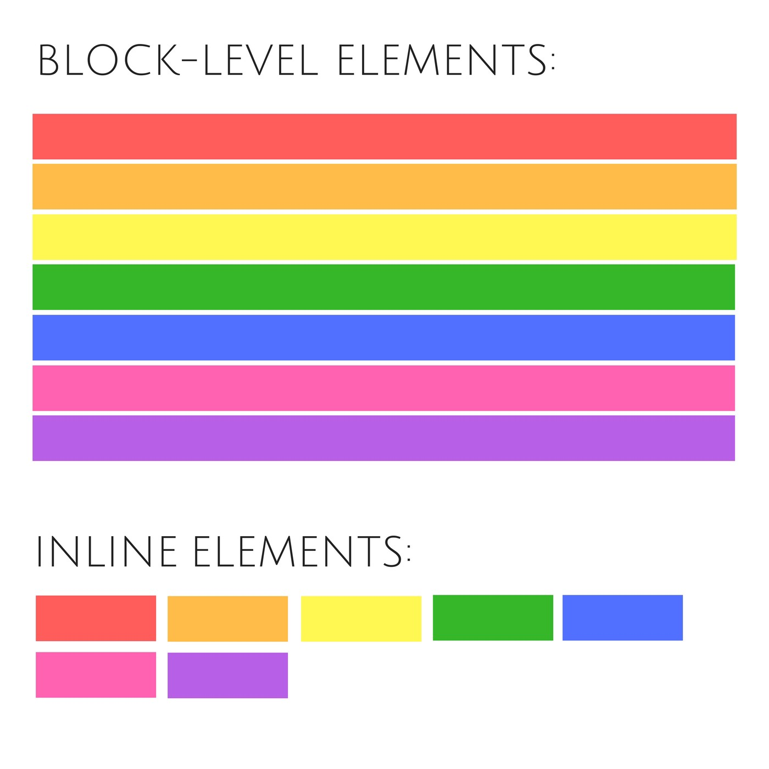
Display
每個 HTML 元素都有一個預設的 display 值，不同的元素屬性會有不同的預設值。
大部分元素的 display 屬性，預設值通常是
block (區塊元素)
Inline (行內元素)

Slide 4
Display
Block (現在a也能改成block)
inline ：不能控制寬、高和margin
inline-block ：排列方式以inline的方式呈現,但擁有block的屬性,
可以設定寬高,上下外距等屬性
none ：會將設定的元素隱藏

Slide 5
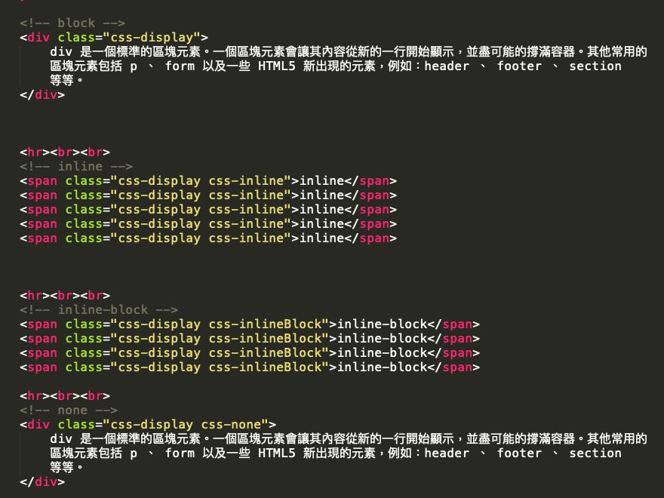
Code

Slide 6
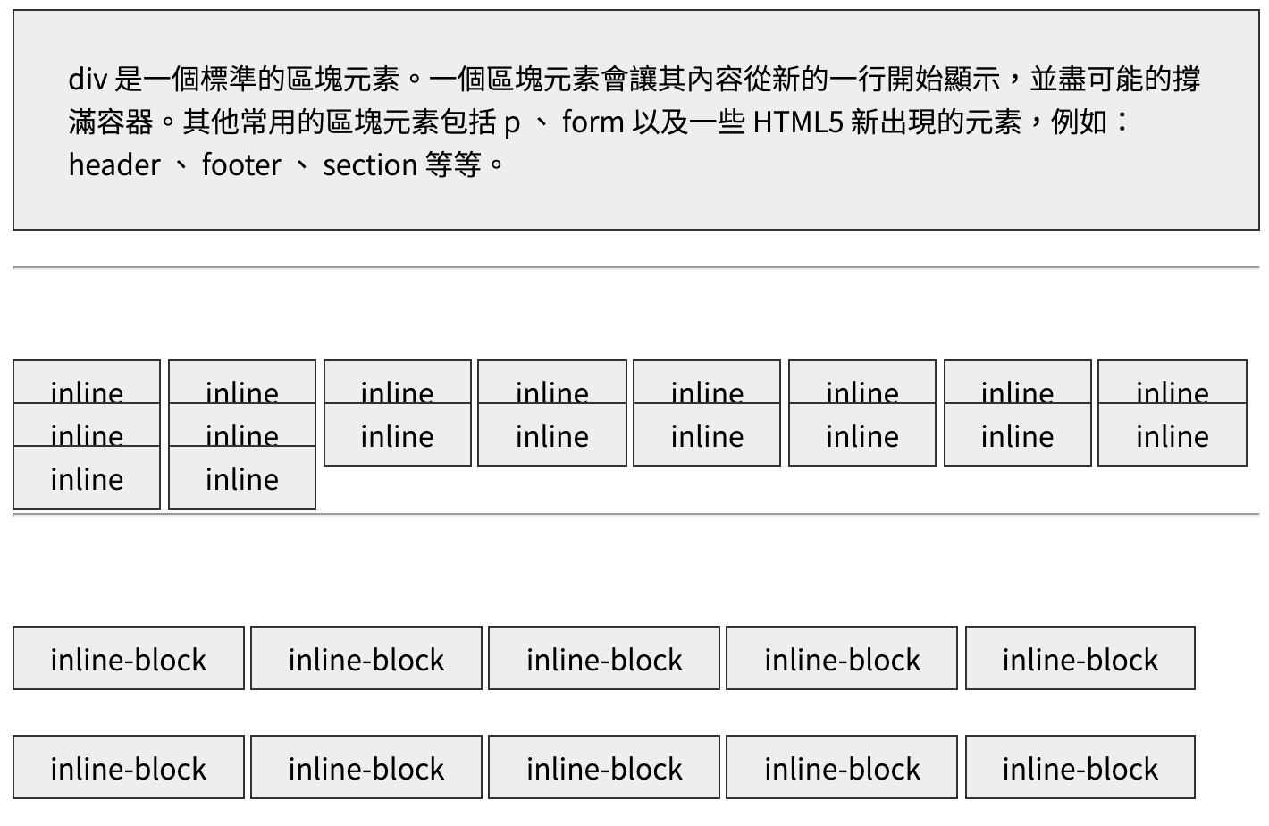
View
Notes:
https://www.w3schools.com/csSref/pr_class_display.asp

Slide 7

Fonts
文字大小
字體樣式
字體重量
字體間距
字體行距
字體顏色
不透明度
文字對齊
文字底線

Slide 8
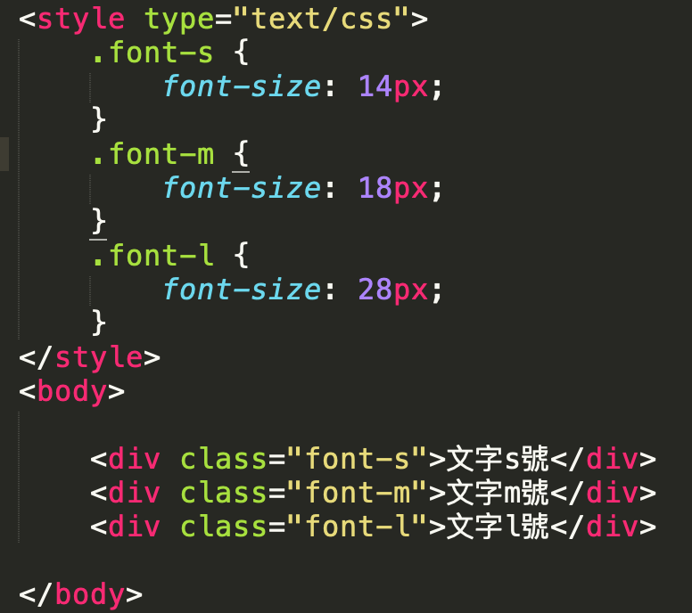
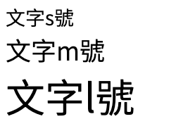
文字大小 font-size
使用時機：設定文字大小時

Slide 9
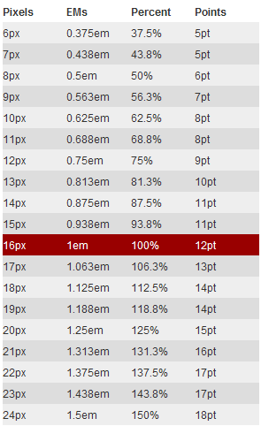
文字單位 (em、rem不太清楚)
px：最常使用的單位
%：相對單位
em：以父元素為基礎的文字單位, 1em = 16px
從印刷單位而來，12字級當作標準
72dpi為1em
在72dpi底下，1em=16px
可以從chrome的f12來檢測是否設定正確，因為可能會被其他蓋掉
以前以M為最大寬度
以前以s為最大高度
rem(root em) ：以根元素為基礎的文字單位
巢狀元素的最右邊

Slide 10
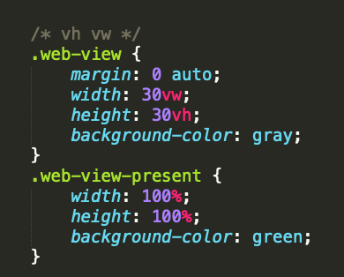
寬高 / 內外距單位
vh (view high)：瀏覽器可視區高 1vh = 瀏覽器可視高度 px / 100
vw (view width)：瀏覽器可視區寬 1vw = 瀏覽器可視寬度 px / 100
vmax: 可視區長邊
vmin: 可視區短邊
px：最常使用的單位
%：相對單位

Slide 11


字體樣式 font-family (英文優先，再來才中文，中文和英文有空格的時候，要雙印號)
使用時機：設定整個html的字體
以逗號區隔不同字體

Slide 12
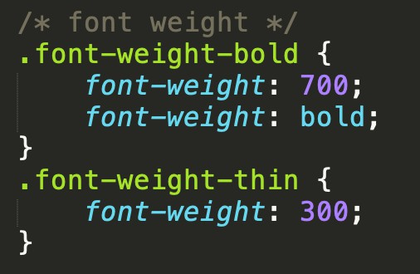
字體重量 font-weight
使用時機：設定字體 粗 / 細
屬性值:
normal
bold
bolder
lighter
100 ~ 900
https://www.w3schools.com/csSref/playit.asp?filename=playcss_font-weight&preval=900

Slide 13
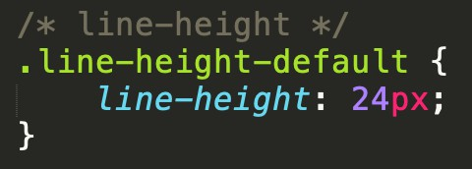
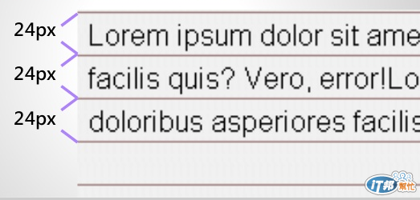
字體行距 line-height
使用時機：每一行的行距大小

Slide 14
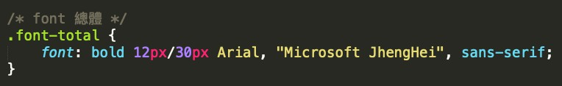
字體 font
font: font-weight font-size/line-height font-family

Slide 15
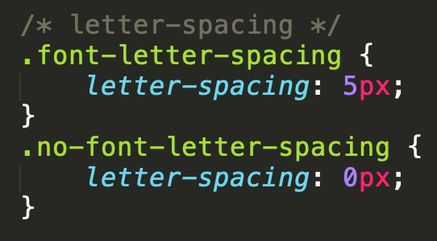
字體間距 letter-spacing
使用時機：讓文字與文字之間看起來更好閱讀

Slide 16
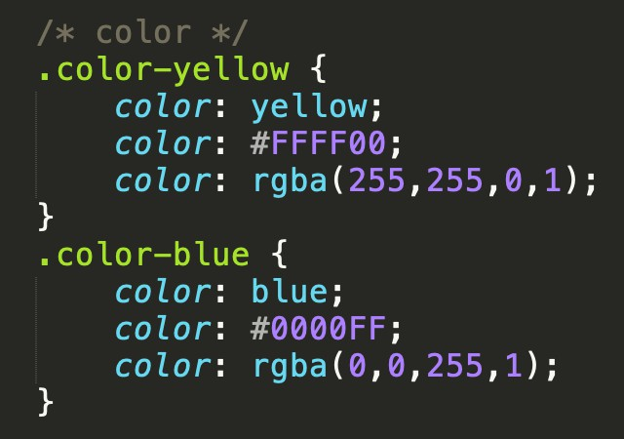
字體顏色 color
使用時機：文字顏色
屬性值：
文字 ex.yellow
色碼
rgb / rgba
transparent (透明)
HSL也可以
（但舊瀏覽器不支援)
Notes:
https://zh.wikipedia.org/wiki/RGBA

Slide 17
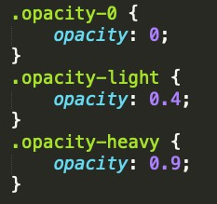
不透明度 opacity
屬性值：
0~1
Text align center會繼承
還有不透明度opacity
Notes:
https://zh.wikipedia.org/wiki/RGBA

Slide 18
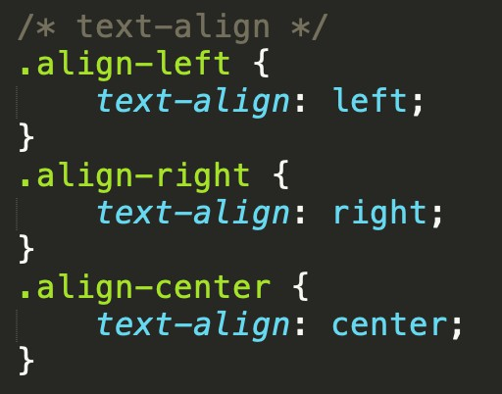
文字對齊 text-align
使用時機：文字對齊 左 / 右 / 置中 / 左右貼齊
屬性值：
left
right
center
justify
https://www.w3schools.com/csSref/playit.asp?filename=playcss_text-align
Notes:
https://zh.wikipedia.org/wiki/RGBA

Slide 19
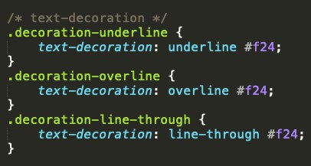
文字底線 text-decoration
屬性值：
none
underline
overline
line-through
https://www.w3schools.com/csSref/playit.asp?filename=playcss_text-decoration-line&preval=none
Notes:
https://zh.wikipedia.org/wiki/RGBA

Slide 20

本週作業
1.延續上周作業，這篇包含1個主標，一個副標，兩段內文，三張圖。
2.主標：文字粗體 大小36px(單位rem)。
3.副標： 文字大小 24px (單位em)，請在其中一段給紅字文字放大成1.2倍 。
4.內文：文字置中，設定行距跟間距。
5.給一個a tags: 想辦法消除他的底線，並給他刪除線。
6.三張圖片使用”%”排版，給他框線。

